Slide 1
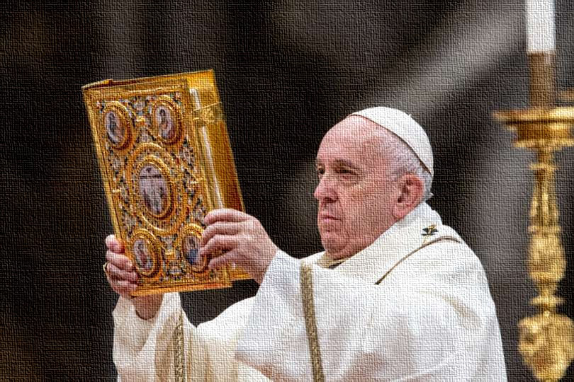


Il cammino di santità
nelle indicazioni di Papa Francesco

Slide 2


Il sottotitolo dell’Esortazione, “chiamata alla santità nel mondo contemporaneo”, ne riassume con tutta
evidenza il tema e la finalità
La santità è un percorso che coincide con la vita dell’uomo, nessuno escluso e senza alcun limite di tempo

Slide 3
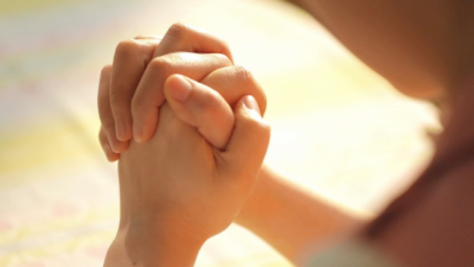

La santità non è riservata a coloro che hanno la possibilità di mantenere le distanze dalle occupazioni ordinarie per dedicare molto spazio alla preghiera
La risposta alla chiamata alla santità è di «vivere con amore offrendo a ciascuno la propria testimonianza nelle occupazioni di ogni giorno» (GE 14).

Slide 4

Ogni momento è propizio per fare attento l’orecchio alla chiamata.
Per questo la Lettera non si presenta come una esposizione dottrinale sulla santità, ma ha per scopo di «far risuonare ancora una volta la chiamata alla santità, cercando di incarnarla nel contesto attuale, con i suoi rischi, le sue sfide e le sue opportunità» (GE 2).

Slide 5


E in questo senso il Papa spera che le sue «pagine siano utili perché tutta la Chiesa si dedichi a promuovere il desiderio della santità» (GE 177).

Slide 6
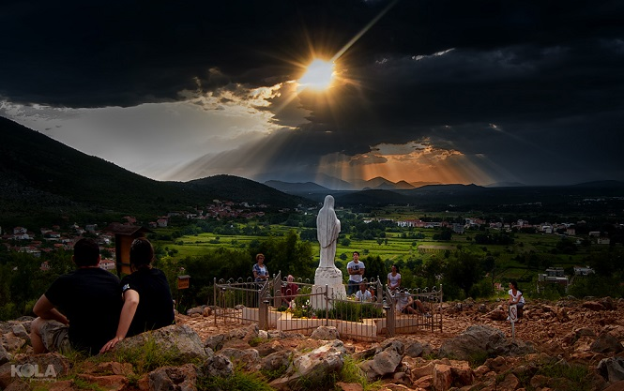
Il Papa volge uno sguardo molto allargato sul panorama della santità andando con il pensiero al di là di coloro che già sono stati beatificati o canonizzati …
… per affermare che la santità è nel popolo di Dio paziente, che lui definisce “la classe media della santità” (GE 7) come i genitori, i lavoratori che sostengono le loro famiglie, i malati, le religiose anziane che continuano a sorridere.

Slide 7
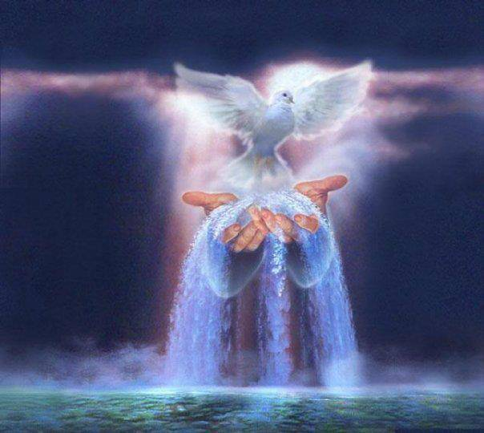
Il punto centrale dell’Esortazione è la sottolineatura che la santità viene da Dio ed è un dono della grazia, non il risultato del proprio sforzo.
Per questo, in stretta continuità con la recente lettera “Placuit Deo” vengono indicati i “due sottili nemici della santità […] due falsificazioni della santità che potrebbero farci sbagliare strada: lo gnosticismo e il pelagianesimo” (GE 35).

Slide 8

Anche all’interno della Chiesa è possibile che si insinuino “forme di sicurezza dottrinale o disciplinare che danno luogo a un elitarismo narcisista e autoritario dove, invece di evangelizzare, si analizzano e si classificano gli altri, e invece di facilitare l’accesso alla grazia si consumano le energie nel controllare” (GE 35).

Slide 9
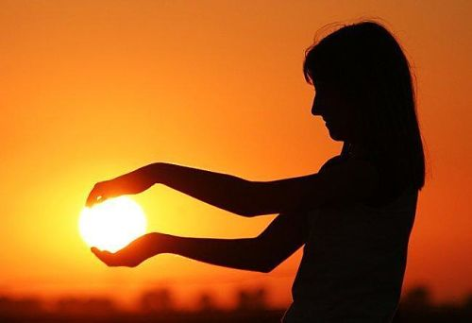
Vi sono infatti coloro che pretendono di dominare la trascendenza di Dio come chi vuole che tutto sia chiaro e sicuro, mentre “noi arriviamo a comprendere in maniera molto povera la verità che riceviamo dal Signore.
E con maggior difficoltà riusciamo a esprimerla. Perciò non possiamo pretendere che il nostro modo di intenderla ci autorizzi a esercitare un controllo stretto sulla vita degli altri” (GE 43).

Slide 10
Nel cammino di santità la grazia raggiunge gli uomini sorprendendoli nelle loro condizioni reali, “Dio ci supera infinitamente, è sempre una sorpresa e non siamo noi a determinare in quale circostanza storica incontrarlo dal momento che non dipendono da noi il tempo, il luogo e le modalità dell’incontro” (GE 41).

Slide 11
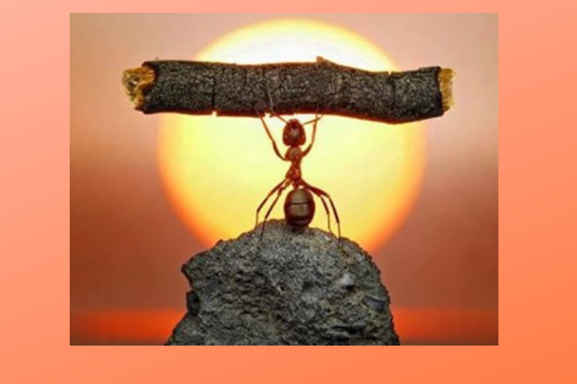
La tentazione che ancora oggi molti hanno di affidarsi alle proprie forze, per i pelagiani corrisponde alla convinzione che tutto si può fare con la volontà umana come se essa fosse qualcosa di puro, perfetto, a cui si aggiunge la grazia.

Slide 12
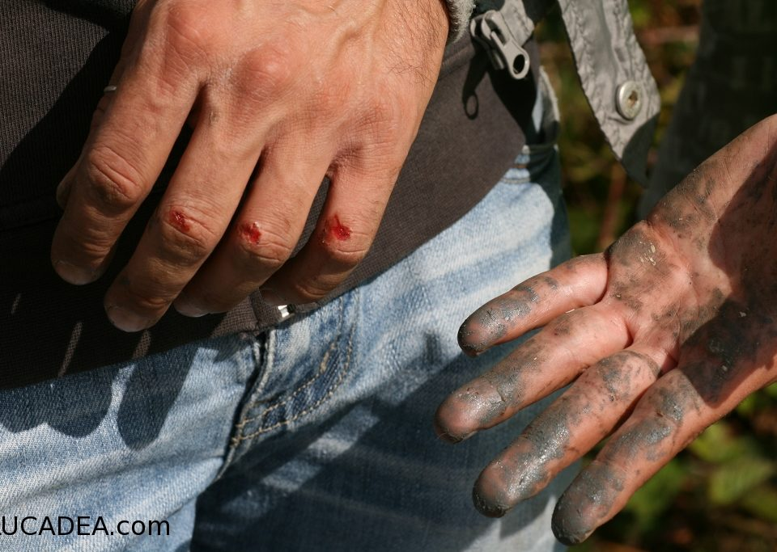
Per il Papa le fragilità umane non sono guarite completamente dalla grazia.
La grazia suppone la natura e la sana in modo progressivo (GE 50)
L’impronta pelagiana è presente anche in coloro che si sentono attaccati a “un certo stile cattolico” (GE 46), confidano nello sforzo umano magari “incanalato attraverso norme e strutture ecclesiali” (GE 58).

Slide 13
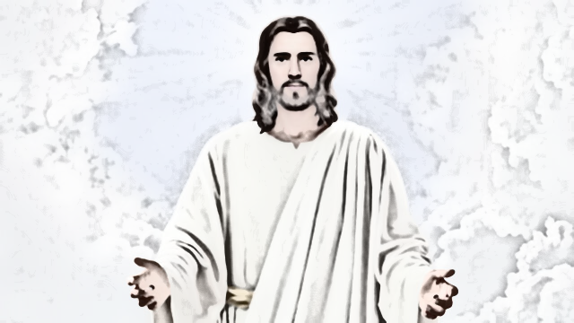
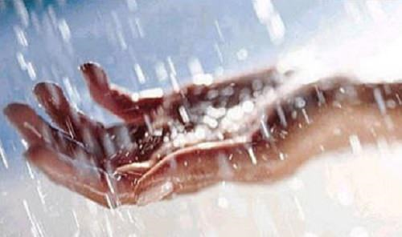
Non si può vivere una vita cristiana senza la grazia di Cristo che non può essere assorbita o sostituita dal perfezionismo con cui si dedicano alle pratiche e agli impegni ecclesiali come “l’ossessione per la legge, il fascino di esibire conquiste sociali e politiche, l’ostentazione nella cura della liturgia, della dottrina e del prestigio della Chiesa” (GE 57).

Slide 14
Questi atteggiamenti segnano la distanza dal dono della grazia e manifestano quanto l’atteggiamento pelagiano sia una falsificazione del messaggio evangelico e si pone alla ricerca dell’affermazione di se stesso e del proprio gruppo dando eccessiva importanza all’osservanza di determinate norme proprie.
Questo riguarda “gruppi, movimenti e comunità che tante volte iniziano con un’intensa vita nello Spirito, ma poi finiscono fossilizzati o corrotti” (GE 58).

Slide 15

Nel mettere in guardia dalle proposte ingannevoli e fuorvianti, il Papa esorta a non lasciarci scoraggiare per le difficoltà che segnano il percorso della chiamata universale alla santità, soprattutto se sostenuti dalle opere di misericordia e di carità che restano il miglior baluardo di fronte alle nuove forme di gnosticismo e pelagianesimo

Slide 16

Al centro della gerarchia delle virtù vi è la carità (GE 58) che, in quanto virtù teologale, non si esercita con lo sforzo della volontà personale, ma per effetto della grazia che attira e muove (GE 60).

Slide 17
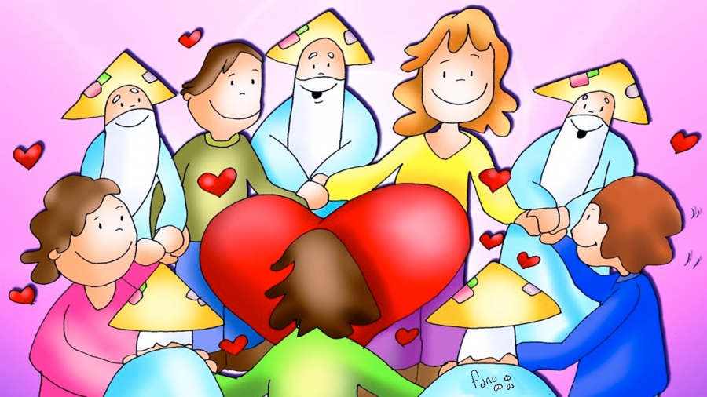
Nel presentare le beatitudini come la “carta d’identità del cristiano” il Papa ricorda che “la parola felice o beato diventa sinonimo di santo, perché esprime che la persona fedele a Dio e che vive la sua Parola raggiunge nel dono di sé la vera beatitudine” (GE 64).

Slide 18
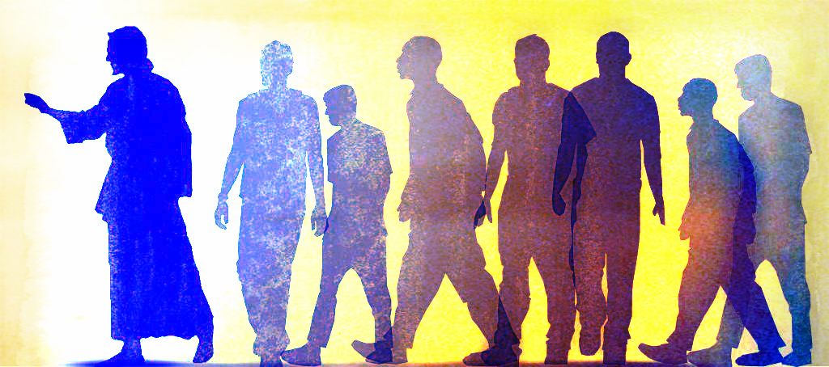
Il Papa mette in guardia anche da certe convinzioni distorte di chi crede che con il culto e la preghiera o osservando alcune norme etiche da gloria a Dio. Invece, “il criterio per valutare la nostra vita è anzitutto ciò che abbiamo fatto agli altri” (GE 104).

Slide 19
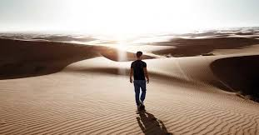
Il discernimento è l’unico modo e anche un dono che dobbiamo chiedere per sapere “se una cosa viene dallo Spirito Santo o dallo spirito del mondo o dallo spirito del diavolo” (GE 166).

Slide 20
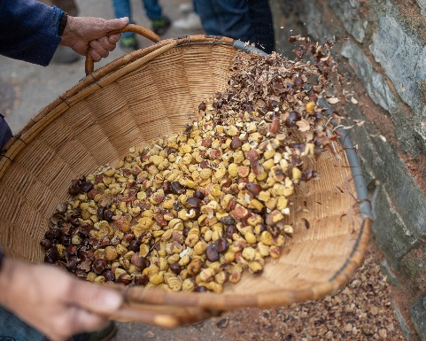
Il discernimento, anche nelle piccole cose, ci permette di sottrarci dalle tendenze del momento, è “uno strumento di lotta per meglio servire il Signore”, per essere capaci di riconoscere i tempi di Dio e la sua grazia. Il Papa incoraggia a fare ogni giorno un sincero esame di coscienza per entrare in dialogo con il Signore che ci ama (GE 169).

Slide 21

Occorre promuovere l’attitudine all’ascolto, afferma il Papa, per avere la libertà di rinunciare al proprio punto di vista parziale, alle proprie abitudini e ai propri schemi, con un atteggiamento di obbedienza al Vangelo e al Magistero “cercando di trovare nel tesoro della Chiesa ciò che può essere più fecondo per l’oggi della salvezza
Le medesime soluzioni non sono valide per tutte le circostanze e quello che era utile in un contesto può non esserlo in un altro” (GE 173).

Slide 22

La speranza del Papa è che l’Esortazione “Gaudete et exsultate” possa essere utile a tutta la Chiesa nel promuovere il desiderio di santità chiedendo allo Spirito Santo di infonderlo in ciascuno di noi: “così condivideremo una felicità che il mondo non ci potrà togliere” (GE 177).

Slide 23
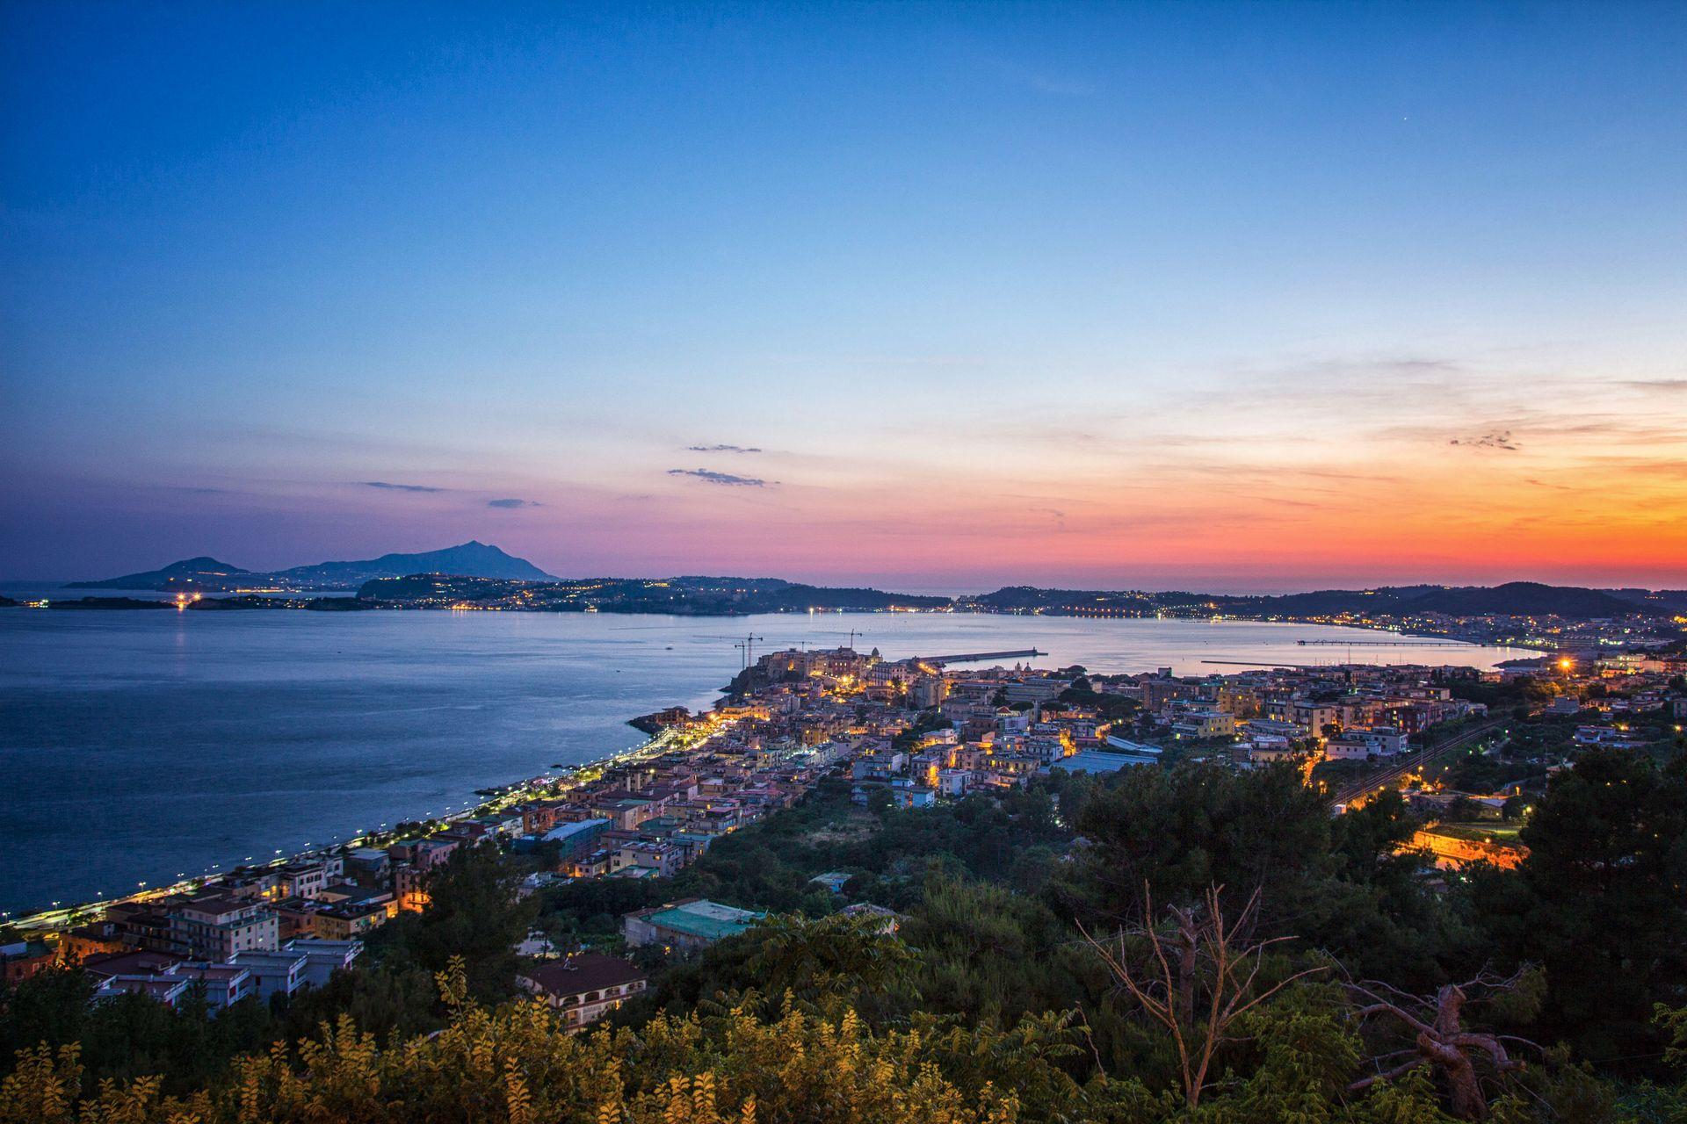

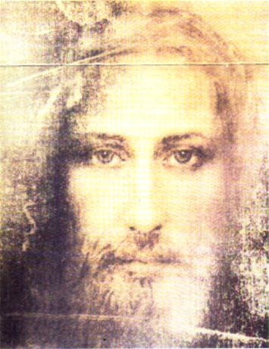
E’ LA BELLEZZA CHE SALVERA’ IL MONDO
SOLO LA CARITA’ SALVERA’ IL MONDO
«Noi siamo molto consumatori di sacro, ma poco protagonisti di santità. La santità la possono raggiungere anche i laici!
Per questo vi dico Gesù Cristo vi dia tanta forza di vivere per scoprire la santità delle cose, la santità del mare, la bellezza della natura, la bellezza della terra

Slide 24
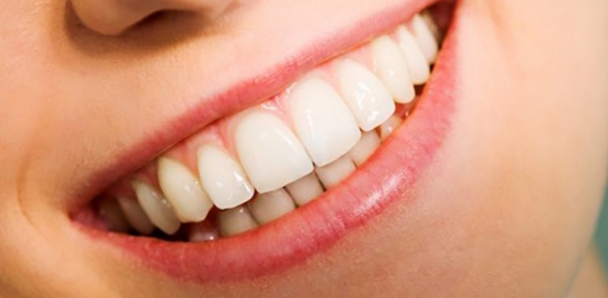
Coltivate la bellezza del vostro volto, la bellezza del vostro sguardo, la bellezza del vostro sorriso.

Slide 25


Le gioie genuinamente umane, che fanno battere il cuore dell’uomo non sono snobbate da Dio […] né hanno poco da spartire con la gioia pasquale del Regno

Slide 26

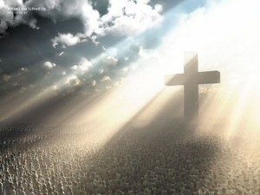
E’ contigua col brivido dell’eternità che proveremo in cielo l’estasi che ti coglie davanti alle montagne innevate, alle trasparenze di un lago, alle spume del mare, al mistero delle foreste, ai colori dei prati, ai turgori del grano, ai profumi dei fiori, alle luci del firmamento, ai silenzi notturni, all’incanto dei meriggi…

Slide 27
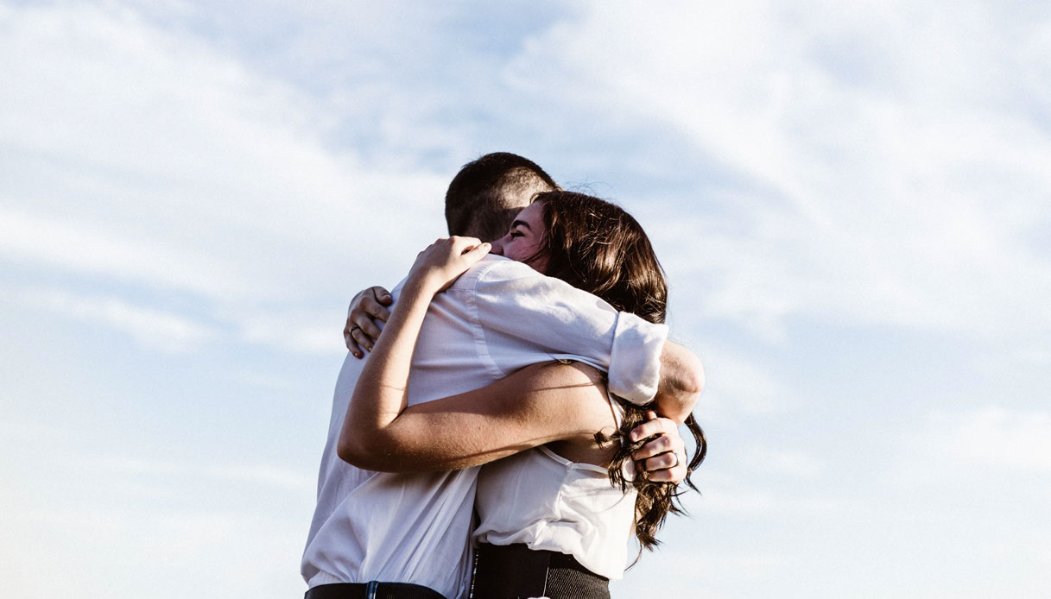
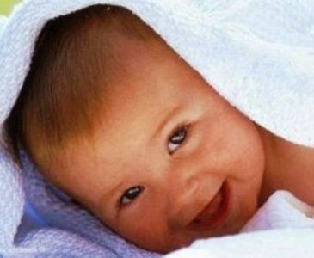

E’ parente stretta con le sovrumane gioie dello spirito, l’umanissima gioia che ti rapisce di fronte al sorriso di un bambino, al lampeggiamento
degli occhi di una donna, agli stupori di un’anima pulita,
alla letizia di un abbraccio sincero, al
piacere di un applauso meritato, alla
fragilità tenerissima di cui si riveste la bellezza, al sì che finalmente ti dice la persona dei tuoi sogni.»

Slide 28
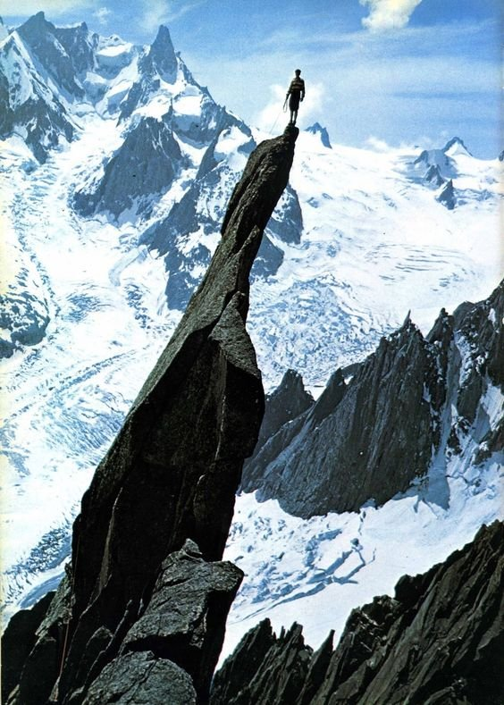
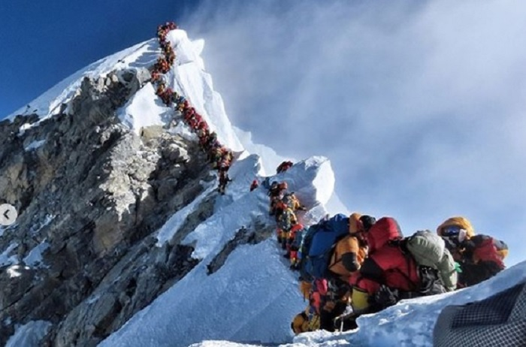
«Siate soprattutto uomini. / Fino in fondo. / Anzi, fino in cima. / Perché essere uomini fino in cima / Significa essere santi. Non fermatevi, perciò, a mezza costa: / la santità non sopporta misure discrete»
Vostro + don Tonino Bello

Slide 29
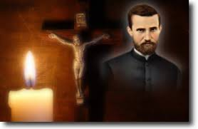
Un santo di famiglia
Don GASPARE GOGGI

Slide 30

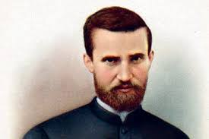
Preghiera
Signore Gesù, che ci hai dato in Don Gaspare Goggi
un mirabile esempio di fiducia incrollabile nella tua Provvidenza, di generoso attaccamento al Papa e a Don Orione e di eroico olocausto sull’altare della sofferenza per amor tuo, donaci di imitare,
specie nei momenti di prova e di sconforto,
il tuo fedelissimo servo. Degnati di glorificarlo anche in terra concedendoci per sua intercessione
la grazia che ti domandiamo. (Si dica quale)
Gloria al Padre, al Figlio e allo Spirito Santo.

Slide 31
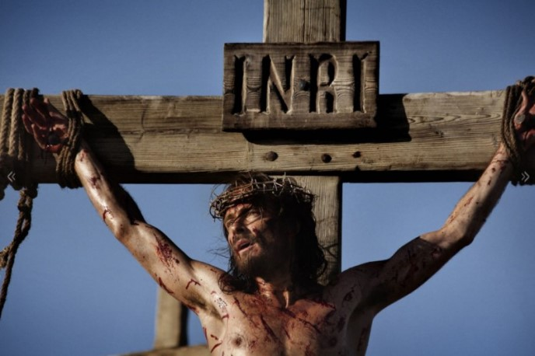
I.N.R.I.
IO NON RITORNO INDIETRO

Slide 32

INNO CRISTOLOGICO
EFESINI 1,3-10
Benedetto sia Dio, Padre del Signore nostro Gesù Cristo, che ci ha benedetti con ogni benedizione spirituale nei cieli, in Cristo.
In lui ci ha scelti prima della creazione del mondo, per essere santi e immacolati al suo cospetto nella carità,
predestinandoci a essere suoi figli adottivi per opera di Gesù Cristo, secondo il beneplacito della sua volontà. E questo a lode e gloria della sua grazia, che ci ha dato nel suo Figlio diletto;

Slide 33
nel quale abbiamo la redenzione mediante il suo sangue, la remissione dei peccati secondo la ricchezza della sua grazia.
Egli l'ha abbondantemente riversata su di noi con ogni sapienza e intelligenza, poiché egli ci ha fatto conoscere il mistero della sua volontà,
secondo quanto nella sua benevolenza aveva in lui prestabilito per realizzarlo nella pienezza dei tempi: il disegno cioè di ricapitolare in Cristo tutte le cose, quelle del cielo come quelle della terra.

Slide 34

Ringraziamo il Signore

Slide 35
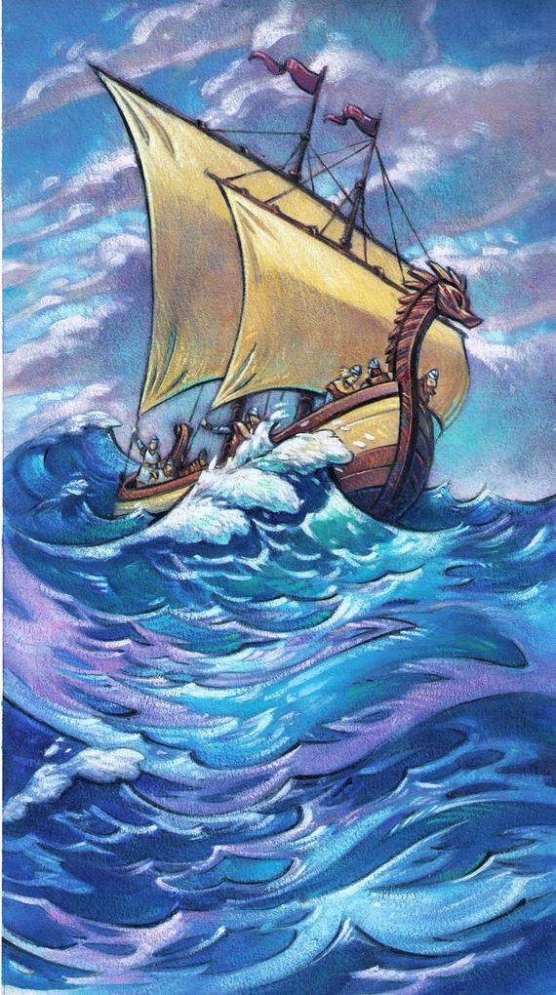
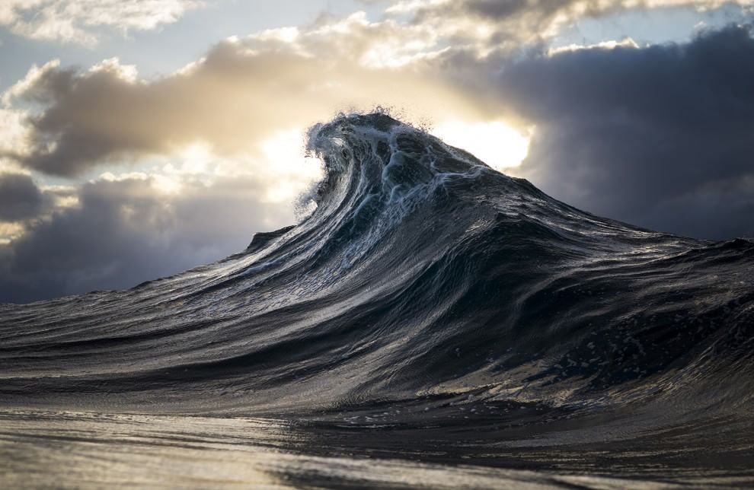
AVE MARIA E AVANTI!
Solchiamo un mare infido

Slide 36
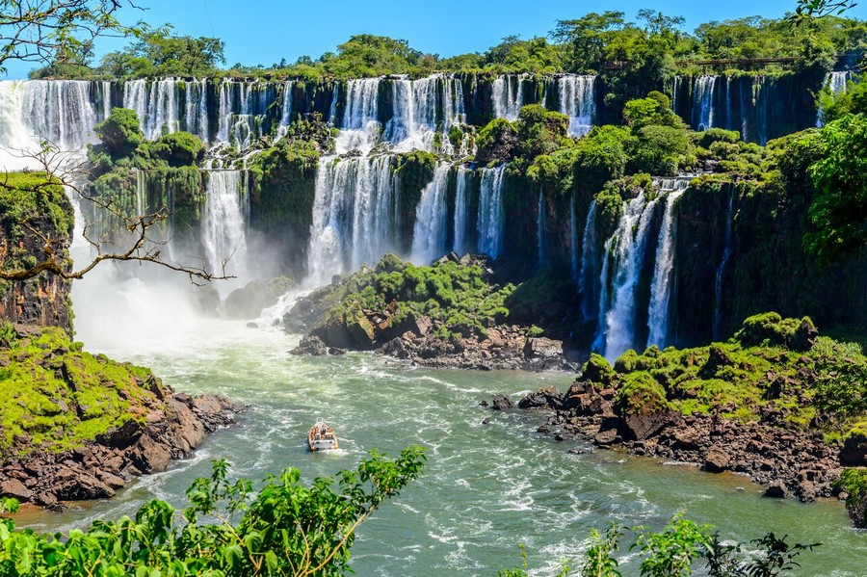
Questa è la volontà di Dio,
volontà certa sopra di noi:
CHE CI FACCIAMO SANTI ( san Luigi Orione)

Slide 37
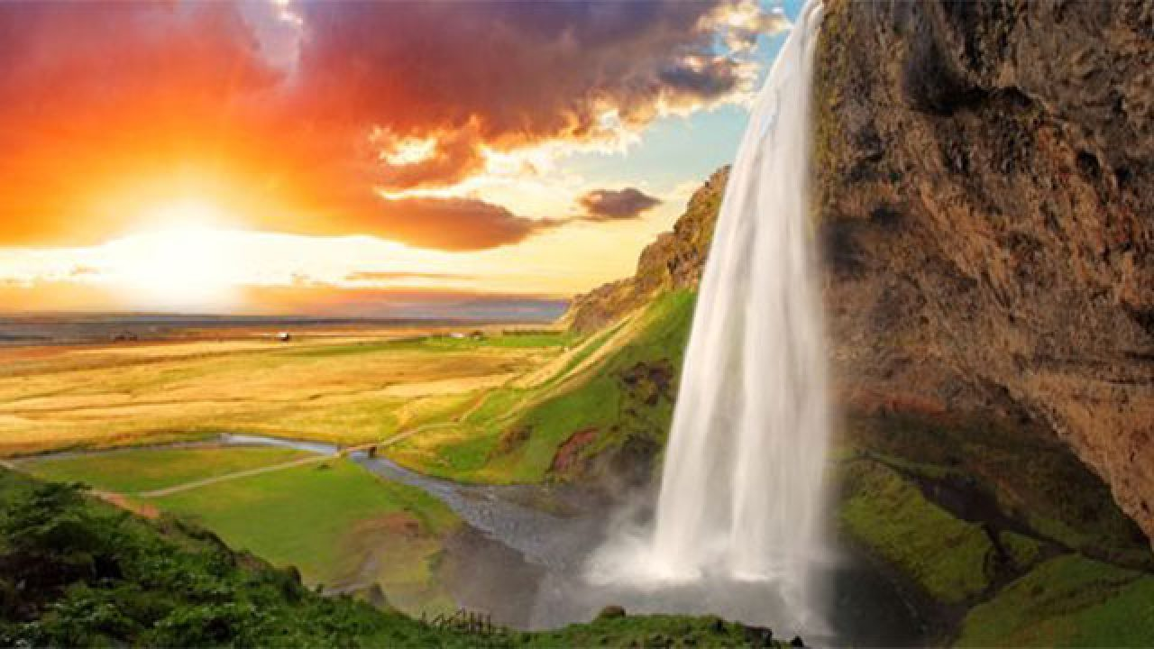
LA SANTITA’
E’ PER
TUTTI NOI!

